Slide 1
Colloque EHESP
__________________________
Service du commissariat des armées
09/12/2015

Slide 2
Agenda
  Présentation du service du commissariat des armées (SCA)
  La démarche LEAN au sein du MinDef
  La politique LEAN du SCA

Slide 3







Le service du commissariat en quelques chiffres
RESTAURATION
HEBERGEMENT
LOISIRS
500 000 factures payées
3 300 M€
FINANCES
40 millions de repas
40 000 chambres
SOLDE
DEMENAGEMENTS
DEPLACEMENTS TEMPORAIRES
HABILLEMENT
15,5 Md€
180 M€ / an
20 000 références
650 000 dossiers
200 M€
CONSEIL JUR
CONTENTIEUX
10 000 dossiers
25 M€
SOUTIEN DE L’HOMME
35 M€ / an

Slide 4
Les différentes transformation du SCA depuis 2010…
2
0
1
0
-
2
0
1
4
Fusion des commissariats d’armée dans une logique d’interarmisation
Mutualisation
Rationalisation
Simplification
Professionnalisation
-30% des effectifs
-59/93 établissements
2
0
1
4
-
…
Décision du ministre du rattachement hiérarchique, au 1er septembre 2014, des GSBdD au SCA :
104 organismes,
28000 personnes
Déflation de 5750 postes à réaliser (2015-2019)
-70 systèmes d’information
Création d’un service et d’un corps
Création de 55 groupements de soutien de base de défense (GSBdD) sur le territoire métropolitain : concentration de l’administration générale et du soutien commun au sein de structures uniques au profit des forces opérationnelles

Slide 5
La démarche LEAN au sein du ministère de la défense
LEAN
Optimisation du fonctionnement en régie (Restauration collective)
Domaines Ressources Humaines
Accueil, filtrage des organsmes
Processus achats-finances
Montée en puissance des GSBdD
Révision générale des politiques publiques (MAP)
__________________________
Accompagnement des réformes
Transformation des structures
Évolution des processus

Slide 6
L’application de la démarche LEAN sur les processus achats-finances
Contexte
Objectifs visés
  Le service du commissariat des armées (SCA) traite 500 000 factures/an (3,3 Md €) sur 7 plates-formes achats-finances
  Le délai moyen de traitement est de 20 jours. 15 à 20 % des factures sont encore payées à plus de 25 jours
  En 2017, le délai global de paiement est fixé à 20 jours (13 jours pour le SCA – 7 jours pour le comptable public)
  16 millions d’euro d’intérêts moratoires à iso-performance
    Optimiser le processus afin de maîtriser les intérêts moratoires à travers la réduction du délai moyen gestionnaire
    Fluidifier et moderniser la chaine de traitement et améliorer l’interaction entre les acteurs du processus (PFAF <> GSBdD)
    Définir des bonnes pratiques à généraliser à l’ensemble des structures
    Mettre en place un dispositif d’amélioration continue

Slide 7
Calendrier général du projet
Sept. 2013 : Lancement du projet sur un site
Validation du dispositif sur 3 autres sites (Sept. 2014 à Déc. 2015)
Diffusion des bonnes pratiques (Jan. à Avril 2016)
Suivi des plans d’actions et visites « terrain » (jusqu’à fin 2016)
Expérimentation
Réplication
Généralisation
Pérennisation
COPIL
Equipe projet constituée localement
    Représentant du bureau pilotage
    1 représentant par bureau Achat
    1 au bureau finances
    Encadrement intermédiaire (chefs de section…)
2 référents en central
3 à 5 jours de formation
Comprendre et voir l’efficacité de l’approche Lean
Savoir mettre en place un management d’équipe structuré
Etre formé à la démarche de résolution de problèmes

Slide 8

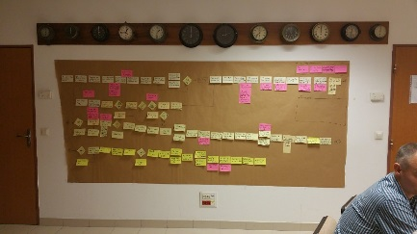
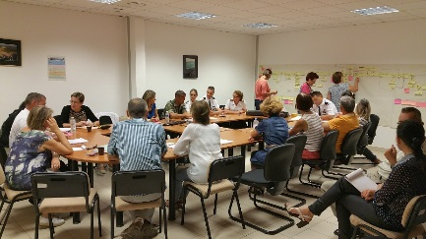
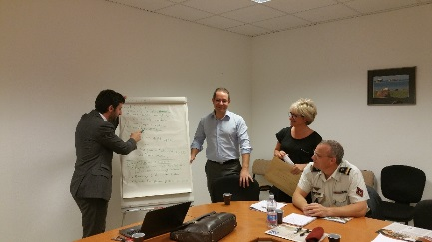
Les problématiques identifiées sont proches entre tous les sites, ce qui permet de travailler sur des processus et une organisation cibles
Les ateliers Lean on fait émerger 10 axes d’amélioration communs à l’ensemble des sites
1
Améliorer la qualité de l’entrant et l’accès à l’information
Session de sensibilisation au Lean
2
Optimiser les points de contrôle
3
Simplifier les circuits de validation
Cartographie des processus
4
Améliorer les outils de suivi et d’information
5
Optimiser le pilotage de l’activité
6
Simplifier la répartition des activités
Identification des principaux freins
7
Renforcer la standardisation
8
Perfectionner les modes de communication
9
Accentuer l’anticipation
Elaboration de leviers d’améliorations
10
Améliorer les outils SI
Au 31 octobre 2015, le délai moyen gestionnaire est stabilisé à 15 jours.

Slide 9
Une implication à tous les niveaux d’une structure est nécessaire pour atteindre et pérenniser les objectifs de cette démarche d’amélioration continue
Organisation mise en place au sein du service du commissariat des armées
Direction
Responsable de domaine
Personnes sensibilisées à l’amélioration continue
Référents Lean par filière
Référents locaux
Donner une vision long terme, un sens et une direction à l’ensemble du projet d’amélioration continue
Valider les projets ayant un impact important sur la stratégie du SCA
Suivre les étapes clés du programme, et de chaque projet : lancement, atteinte des résultats…
Arbitrer et résoudre d’éventuels points de blocage
Maintenir le cap sur les objectifs et assurer le respect du timing
Accompagner les Référents locaux en fonction des délais et objectifs fixés
Apporter une expertise méthodologique et animer les différents acteurs
Aider à la mise en place des ateliers et de la méthodologie
Connaitre les outils méthodologiques et les techniques d’animation lui permettant d’accompagner et de guider les collaborateurs sur les sites
Suivre les plans d'actions et du respect des échéances définies pour mettre en œuvre l'ensemble des leviers d'amélioration
Réaliser un point hebdomadaire et un état d’avancement
Comprendre et voir l’efficacité de l’approche
Apprécier les bénéfices d’une démarche participative
Etre sensibilisé à la gestion de la performance

